Slide 1
描画エンジン開発Ⅲ・Ⅳ
UNIT18

Slide 2
授業内容
FBX SDK の環境セットアップ
FBXシーン
FBXノード

Slide 3
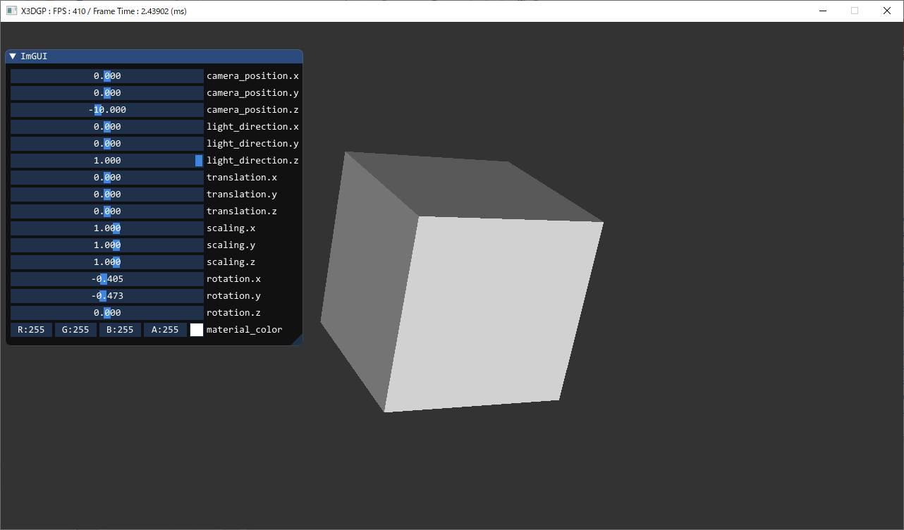
実行結果

Slide 4
FBXの全体的な構造
FbxManager
FbxScene
FbxNode
FbxSkin
FbxImporter
FbxNode
FbxMesh
FbxSkin
FbxNode
FbxFileTexture
FbxSurfaceMaterial
FbxFileTexture
FbxSurfaceMaterial

Slide 5
FBXの全体的な構造
今回はここを
学習します
FbxManager
FbxScene
FbxNode
FbxSkin
FbxImporter
FbxNode
FbxMesh
FbxSkin
FbxNode
FbxFileTexture
FbxSurfaceMaterial
FbxFileTexture
FbxSurfaceMaterial

Slide 6
FbxScene
FbxImporterを元に初期化することで.fbxファイルの内容を構築する。
FBXオブジェクト全体を管理するやつで、データを取得する際は こいつが入口となる。
FBXはツリー構造になっていて、データにアクセスする際の ルートノードを取得できる。

Slide 7
FbxNode
ツリー構造のノードオブジェクト。
このノードから様々なデータにアクセスできる。
自身の属性データ(FbxAttribute)を取り出すことができる。 属性タイプ毎に取り出すためのＡＰＩが用意されている。 例）FbxAttributeType::eMesh の時は FbxMesh

Slide 8
FbxMesh
頂点データやポリゴン情報を内包している。
スキン情報を内包している。（今回は使わない）
今回はこいつから頂点データを取り出す。

Slide 9
課題でのskinned_meshの構造
skinned_mesh
mesh
material
animation
scene
vertex
index
node
color
keyframe
skeleton
subset
texture
bone

Slide 10
課題でのskinned_meshの構造
skinned_mesh
mesh
頂点データを
抽出する
scene
vertex
index
node
抽出した頂点データを
使って描画する
※今回はマテリアルはなし

Slide 11
頂点データの取り出し
ポリゴン数を取得する int polygon_count = fbx_mesh->GetPolygonCount();
コントロールポイント（頂点座標）を取得する FbxVector4* control_points = fbx_mesh->GetControlPoints();
ポリゴンを構成するための頂点データを取得する int control_index = fbx_mesh->GetPolygonVertex(polygon_index, i); FbxVector4* position = control_points[control_index]; FbxVector4* normal; fbx_mesh->GetPolygonVertexNormal(polygon_index, i, normal);

Slide 12
実習内容
.fbxファイルを読み込み、立方体を描画する。
描画色を変更する

